Slide 1
2019年春季学期
毛泽东思想和中国特色社会主义理论体系概论
思政部 李曰强

Slide 2
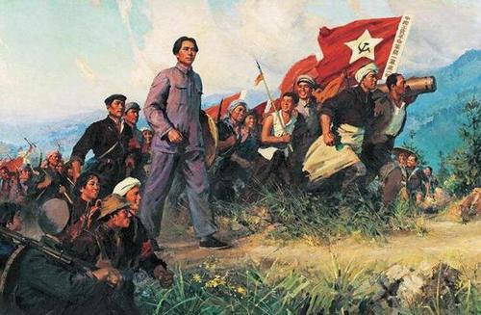
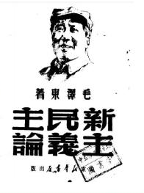
第二章 新民主主义革命理论

Slide 3
没有革命的理论，就没有革命的行动。
中国共产党为什么能从小到大，从弱到强，中国革命为什么能从胜利不断走向胜利？为什么能在其他各种势力和主义都失败的情况下，找到中国革命的正确道路？为什么能一举推翻帝国主义、封建主义、官僚资本主义“三座大山”？为什么能走出“山沟沟”、走向全国执政？
这一个又一个“为什么能”的答案，就蕴含在新民主主义革命理论之中。

Slide 4
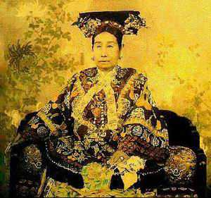
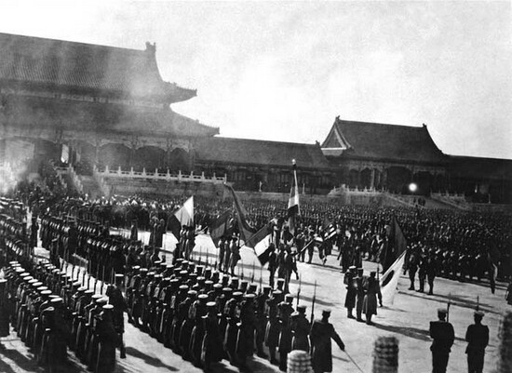
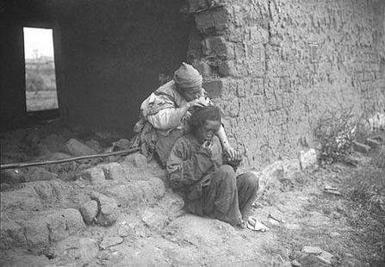
一 近代中国国情和中国革命的时代特征
封建社会
半殖民地半封建社会
认清中国社会的性质，就是说，认清中国的国情，乃是认清一切革命问题的基本的根据。

Slide 5
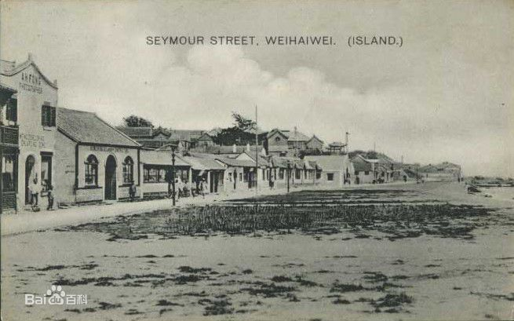
半封建与半殖民地
一方面，帝国主义的侵略虽然在一定程度上加速了封建社会自给自足的自然经济的解体，客观上为中国资本主义的发展创造了一定条件，但并不能使中国发展成为资本主义国家。
另一方面，帝国主义列强通过政治的、经济的和文化的侵略，使中国半殖民地化。
威海卫租借地

Slide 6
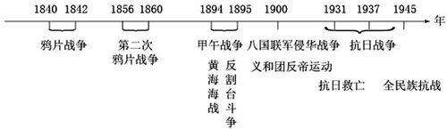
1840年以后中国主要矛盾的变化
地主阶级与农民
阶级之间的矛盾
帝国主义和中华民族的矛盾
封建主义和人民大众的矛盾
帝国主义和中华民族的矛盾，是各种矛盾中最主要的矛盾

Slide 7
社会性质→社会矛盾→革命任务
社会性质的变化和主要矛盾的转变，决定了近代中国的根本任务是推翻帝国主义、封建主义和官僚资本主义的统治。
近代以来中华民族面对的两大历史任务：一个是求得民族独立和人民解放；一个是实现国家繁荣富强和人民共同富裕。

Slide 8
旧民主主义革命
中国社会性质和主要矛盾
从鸦片战争到辛亥革命
从1914年到1917年俄国十月社会主义革命以后，出现新的变化。
资产阶级民主革命
新民主主义革命
1919年五四运动之后，近代中国革命进入新民主义革命

Slide 9
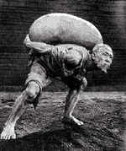
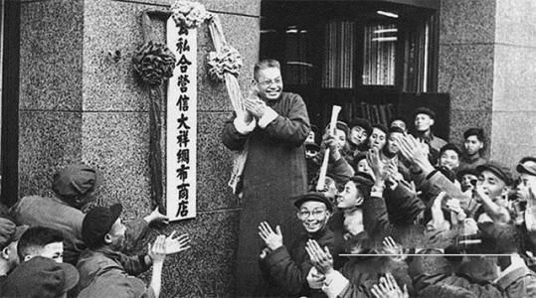
新民主主义革命：从根本上有别于旧时的资产阶级民主革命；但和一般意义上的社会主义革命也不相同。
第一步
完成反帝反封建的民主主义革命任务。
两步走
第二步
完成社会主义的革命任务。
性质不同但又相互联系的两个革命过程

Slide 10
近代中国的社会性质和主要矛盾，决定了中国革命是资产阶级民主革命。中国资产阶级民主革命，自从第一次世界大战，特别是俄国十月社会主义革命以后，起了一个新的变化，从原来属于旧的世界资产阶级民主主义革命的范畴，转变为属于新的资产阶级民主主义革命的范畴，属于世界无产阶级社会主义革命的一部分。
“现时中国的资产阶级民主主义的革命，已不是旧式的一般的资产阶级民主主义的革命，这种革命已经过时了，而是新式的特殊的资产阶级民主主义革命。我们称这种革命为新民主主义的革命。” —— 毛泽东

Slide 11
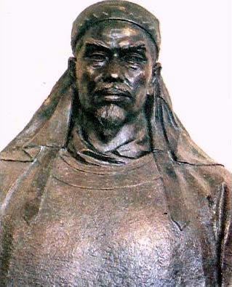
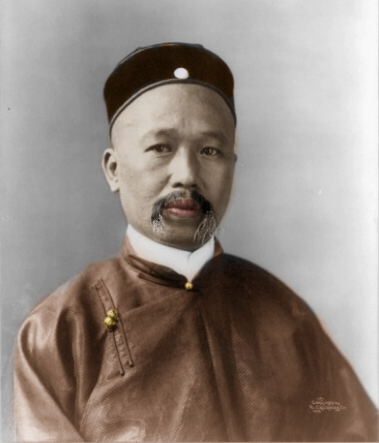
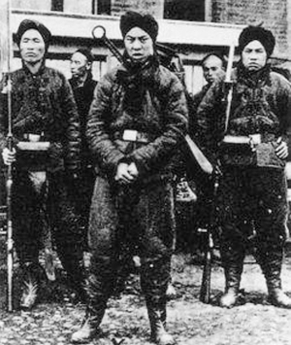
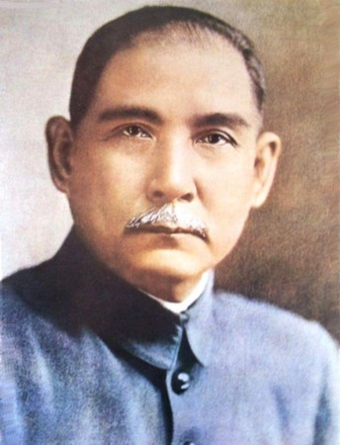
二 新民主主义革命理论的实践基础
近代中国社会的发展，期待新的阶级及其政党领导革命，呼唤新的革命理论产生，开创新的革命道路。
旧民主主义革命的失败、近代中国革命形势的发展，以及世界形势的新变化，为新民主主义革命理论的形成提供了客观条件。

Slide 12
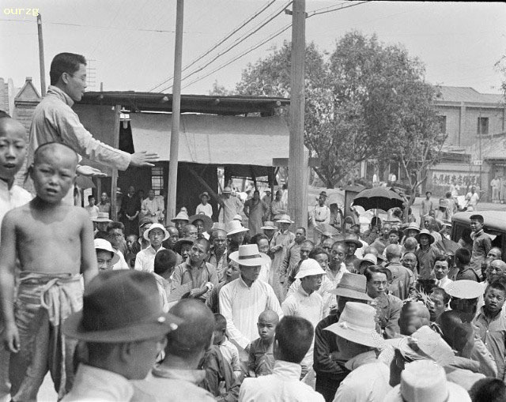
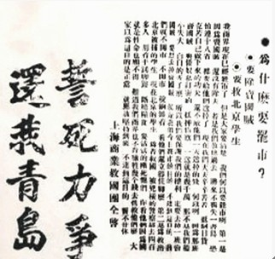
五四运动之后，中国无产阶级开始以独立的政治力量登上历史舞台，马克思主义逐步成为中国革命的指导思想。近代中国革命进入新民主主义革命阶段。

Slide 13
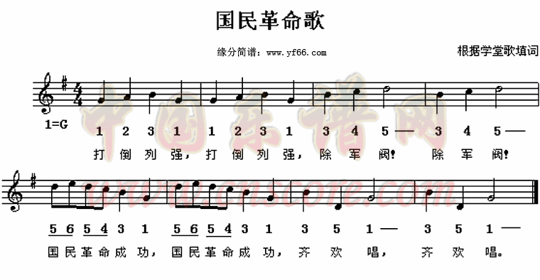
新民主主义革命理论是中国革命实践经验的总结和概括。新民主主义革命历经国民大革命、土地革命战争、抗日战争、解放战争四个时期。新民主主义革命理论正是在这一波澜壮阔的历程中，以毛泽东为代表的中国共产党人在总结正反两方面的经验教训基础上，逐步形成和发展起来的。

Slide 14
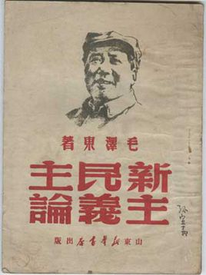
新民主主义革命实践，是新民主主义理论得以形成的实践基础和智慧源泉
两次国共合作——
统一战线理论
建立和巩固农村根据地——
中国革命道路的理论
革命战争——
建立人民军队和关于军事战略的理论
在领导中国新民主主义革命历程中，党有小到大，由弱到强— 党的建设的理论
没有中国革命的实践，没有党对革命实践经验的概括和总结，新民主主义革命理论就无法形成和发展。

Slide 15
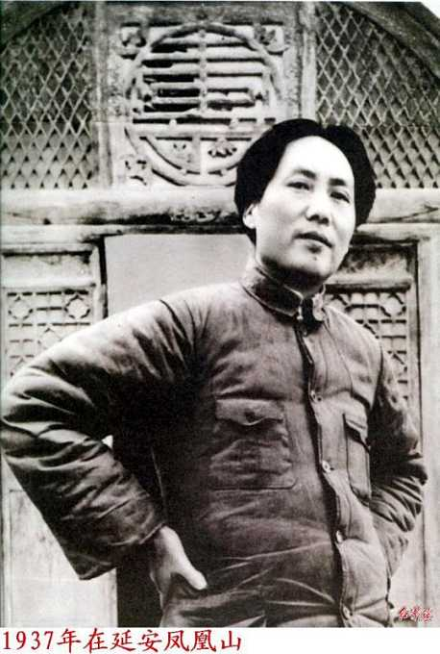
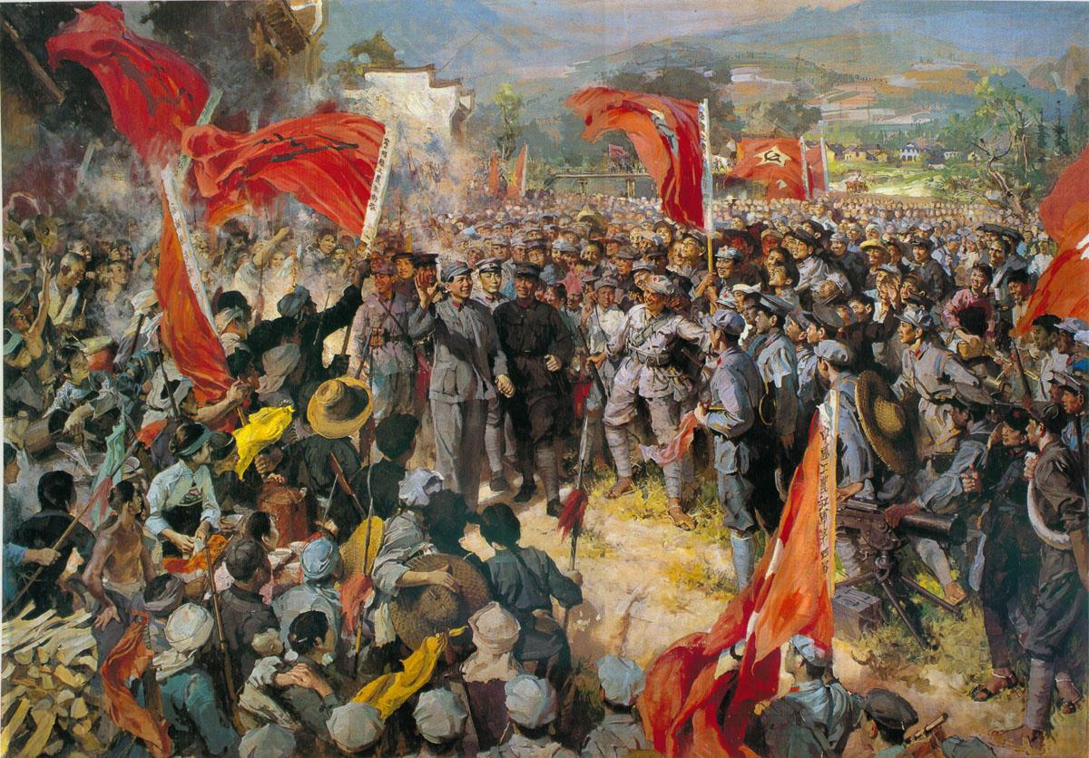
“在民主革命时期，经过胜利、失败，再胜利、再失败，两次比较，我们才认识了中国这个客观世界。”
——毛泽东
在抗日时期，我们才制定了合乎情况的党的总路线和一整套具体政策。这时候，中国民主革命这个必然王国才被我们认识，我们才有了自由。到这个时候，我们已经干了二十多年的革命。过去那么多年的革命工作，是带着很大的盲目性的。 ——毛泽东

Slide 16
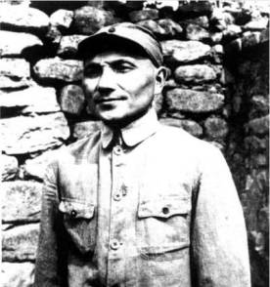

提出了反帝反封建这个任务就等于真正懂得什么叫反帝反封建吗？不，因为制定和执行反帝反封建的正确的战略和策略是很不容易的。在这个革命阶段当中，应当如何反帝反封建，依靠什么力量，团结什么力量，打击什么力量，这些问题，我们党在一个相当长的时期内没有解决，没有搞清楚。
搞清楚新民主主义革命的一系列理论问题，离不开革命的实践探索，这符合理论来源于实践的普遍原理。

Slide 17

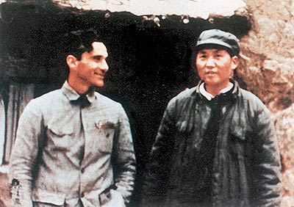
三 新民主主义革命理论
（一）新民主主义革命的总路线
总路线是相对于具体路线而言的根本指导路线。
1939，《中国革命和中国共产党》 第一次提出了“新民主主义革命”的科学概念。
1948年，毛泽东在《在晋绥干部会议上的讲话》中完整地表述了总路线的内容。
1939年毛泽东会见记者斯诺

Slide 18
新民主主义革命总路线具体内容：
“无产阶级领导的、人民大众的、反对帝国主义、封建主义和官僚资本主义的革命，这就是中国的新民主主义的革命，这就是中国共产党在当前的历史阶段的总路线和总政策。 ”
新民主主义革命总路线反映了中国革命的基本规律，指明了中国革命的对象、动力、领导力量，是新民主主义革命的指导路线。

Slide 19
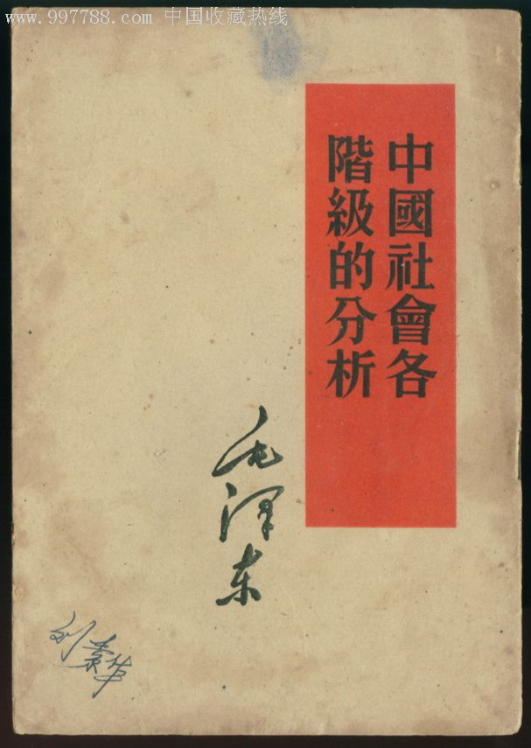
1．新民主主义革命的对象
“谁是我们的敌人？谁是我们的朋友？这个问题是革命的首要问题。中国过去一切革命斗争成效甚少，其基本原因就是因为不能团结真正的朋友，以攻击真正的敌人。” —— 毛泽东：《中国社会各阶级的分析》

Slide 20
社会性质 → 革命性质 → 革命任务
近代中国社会的性质和主要矛盾，决定了中国革命的主要敌人，就是帝国主义、封建主义和官僚资本主义。
帝国主义是中国革命的首要对象
封建主义是中国革命的主要对象
官僚资本主义也是中国革命的对象
思考：官僚资本主义成为新民主主义革命的对象，是因为它是资本主义？

Slide 21
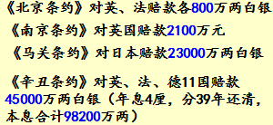
帝国主义是中国革命的首要对象
帝国主义是中国社会进步的发展最大障碍，是近代中国贫困落后和一切灾祸的总根源。
近代中国所遭受的最大的压迫是来自帝国主义的民族压迫
军事侵略
政治控制
经济掠夺
文化渗透

Slide 22
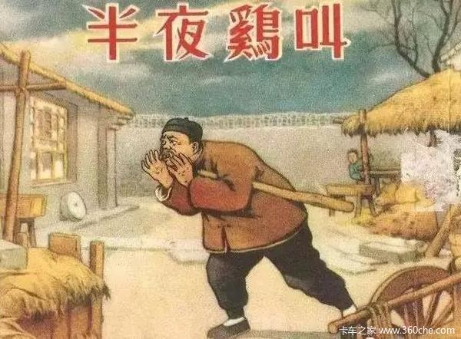
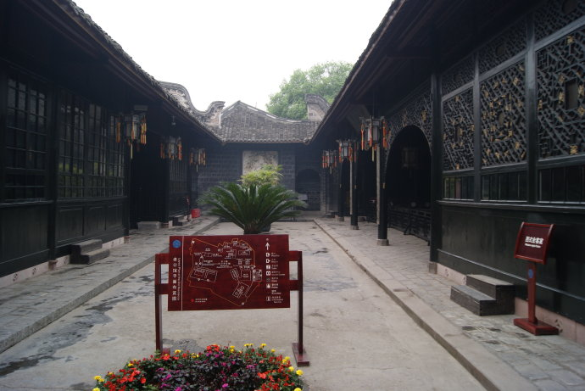
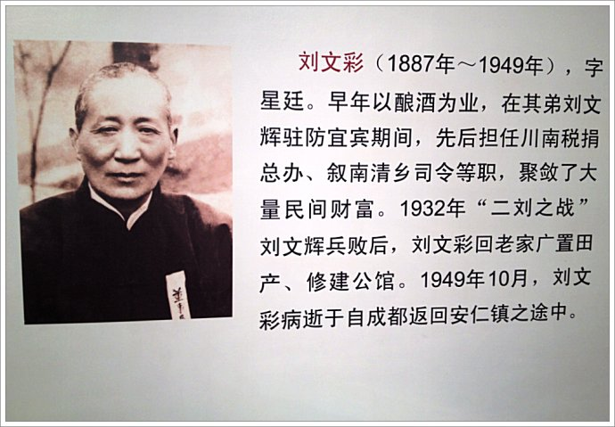
地主阶级是帝国主义统治中国和封建军阀实行专制统治的社会基础
大地主刘文彩庄园
周扒皮

Slide 23
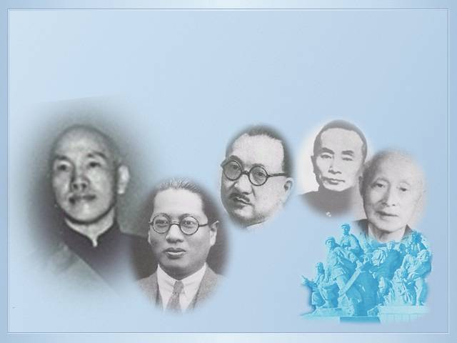
官僚资本主义是依靠帝国主义、勾结封建势力、利用国家政权力量而发展起来的买办的封建的国家垄断资本主义。
至1946年6月，四大家族控制的官营银行数占国民党统治区银行总数70％，掌管的工矿企业占全国产业资本总数80％以上。特别是二陈CC系官僚资本在战后迅猛发展，不仅以中国农民银行为核心控制了一大批掠夺农民的农业公司，而新闻、出版等文化事业的经营也几乎全为他们所垄断。
蒋
宋
孔
陈

Slide 24
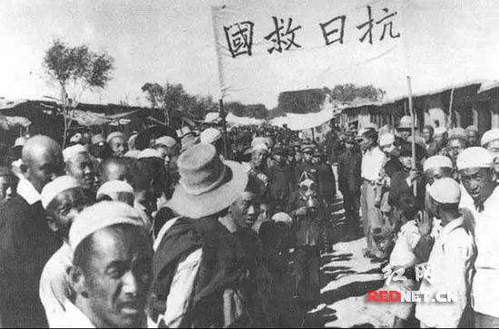
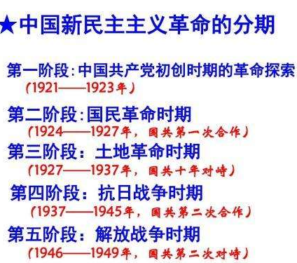
总体上，中国革命的对象是帝国主义、封建主义和官僚资本主义。但是，在不同的历史阶段，随着社会主要矛盾的变化，集中反对的敌人有所不同。
国共合作时期的大革命时期，革命的主要对象是帝国主义支持下的北洋军阀
土地革命战争时期，革命的主要对象是国民党新军阀
抗日战争时期，革命的主要对象是日本帝国主义
在解放战争时期，革命的主要对象是美帝国主义支持下的国民党反动派。

Slide 25
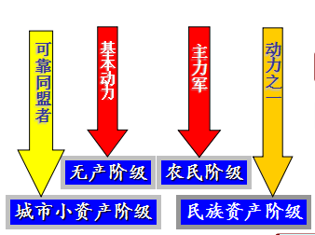
2、新民主主义革命的动力
新民主主义革命的动力是无产阶级、农民阶级、城市小资产阶级和民族资产阶级，而根本的动力是工人和农民。
“中国无产阶级、农民、知识分子和其他小资产阶级，乃是决定国家命运的基本势力。”

Slide 26
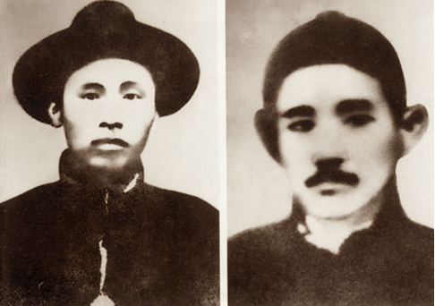

(1) 无产阶级是中国革命最基本的动力
新的社会生产力的代表，是近代中国最进步的阶级。无产阶级是革命的领导阶级，是最基本的动力。
林祥谦、施洋

Slide 27

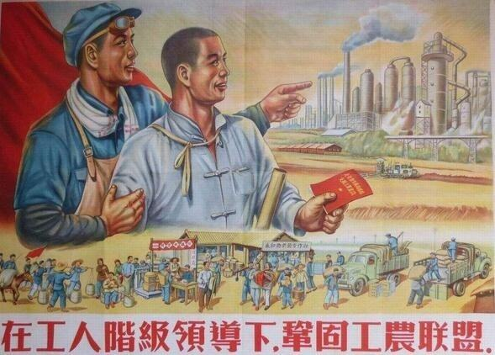
(2)农民是中国革命的主力军，是无产阶级的同盟军
农民占全国人口的80%以上，深受帝国主义、封建主义和官僚资本主义的压迫和剥削。
农民问题是中国革命的基本问题，新民主主义革命实质上就是中国共产党领导下的农民革命，中国革命战争实质上就是党领导下的农民战争。

Slide 28
(3) 城市小资产阶级是无产阶级的可靠同盟者
城市小资产阶级，包括广大的知识分子、小商人、手工业者和自由职业者，同样受帝国主义、封建主义和官僚资本主义的压迫。因此，城市小资产阶级同样是中国革命的动力。
城市小资产阶级只是有资本主义因素的小经营群体，势力不强，分布广泛。从性质上讲，并不是资产阶级。

Slide 29
(4) 民族资产阶级也是革命动力之一
民族资产阶级是一个带有两面性的阶级
一方面，民族资产阶级同帝国主义和封建主义有矛盾，是革命的力量之一。
另一方面，由于他们在经济上和政治上与帝国主义和封建主义有着千丝万缕的联系，没有彻底的反帝反封建的勇气。动摇性，妥协性。
思考：在半殖民地本封建社会，中国的资产阶级分为大资产阶级和小资产阶级两部分？

Slide 30
解析：中国资产阶级分为官僚资产阶级和民族资产阶级两部分
官僚资产阶级依附于帝国主义并为帝国主义所豢养，是革命的对象。
民族资产阶级是既有革命要求又有动摇性的阶级。民族资产阶级是新民主主义革命的动力之一，但另一方面，民族资产阶级由于在经济政治上的软弱性，同帝国主义和封建主义并没有完全断绝经济上的联系，决定了他们在政治上表现为进步、革命与妥协、软弱的两重性。
小资产阶级基本上是劳动者，不是资产阶级的组成部分。他们本身都是劳动者，是革命的动力之一，是无产阶级可靠的同盟者。

Slide 31
3、新民主主义革命的领导
无产阶级领导权是中国革命的中心问题，也是新民主主义革命理论的核心问题，区别新旧民主主义革命，根本的标志就是革命的领导权掌握在无产阶级手里还是资产阶级手里。新民主主义革命不能由任何别的阶级和任何别的政党充当领导者，只能和必须由无产阶级及其政党充当领导者。

Slide 32
中国革命必须由无产阶级来领导：
（1）这是中国民主革命发展的自然结果
（2）也是中国无产阶级自身特点和优点所决定
深受三座大山的残酷压迫，具有彻底的革命性
分布集中，便于组织，利于革命思想的传播
大部分出身于破产的农民，和农民有着天然联系

Slide 33
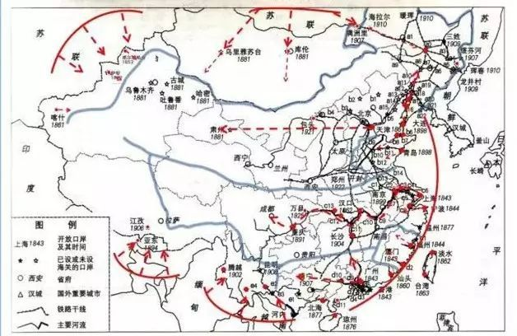
中国近代通商口岸分布图

Slide 34
无产阶级如何实现革命的领导权？
第一，无产阶级对中国革命的领导权不是自然而然得来的，而是在与资产阶级争夺领导权的斗争中实现的。
第二，同农民建立坚固的工农联盟这是实现革命领导权的关键。
第三，建立和发展人民的革命武装力量，坚持党指挥枪的原则，是实现领导权的坚强支柱。
第四，加强党的建设是实现领导权的根本保证。

Slide 35
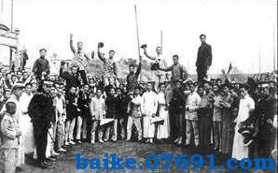

4、新民主主义革命的性质和前途
新民主主义革命的性质是资产阶级民主革命，这是由社会性质和主要矛盾决定的。
资产阶级民主主义革命
社会性质：半殖民地、半封建的社会
革命的对象：帝国主义和封建势力
革命的任务：民族革命和民主革命
革命的参与者：有资产阶级参加
革命的经济政策：保护私有财产
为什么？
新的民主主义革命

Slide 36
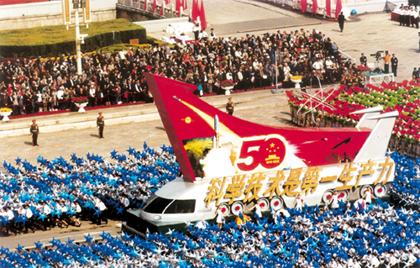
新民主主义革命的前途
革命的前途是社会主义而不是资本主义
-是世界无产阶级社会主义革命的一部分
-革命的领导力量是中国无产阶级及其先锋队——中国共产党
-革命的指导思想是马克思列宁主义
新民主义革命与旧民主义革命的区别
 | 旧民主主义革命 | 新民主主义革命
所处时代 | 资产阶级民主革命 | 无产阶级社会主义革命
领导力量 | 资产阶级 | 无产阶级及其政党
指导思想 | 资产阶级革命理论 | 马克思主义革命理论
前途 | 资本主义 | 社会主义

Slide 37
新民主主义革命与社会主义革命
两者区别：性质不同
新民主主义革命仍然属于资产阶级民主主义的革命范畴。它要建立的是无产阶级领导的各革命阶级的联合专政，而不是无产阶级专政。
社会主义革命是无产阶级性质的革命，它所要实现的目标是消灭资本主义剥削制度和改造小生产的私有制。
两者联系：
“新民主主义革命是社会主义革命的必要准备，社会主义革命是新民主主义革命的必然趋势。”

Slide 38
新民主主义革命与社会主义革命是互相联系、紧密衔接的，中间不容横插一个资产阶级专政。只有认清民主主义革命和社会主义革命的区别，同时又认清两者的联系，才能正确地领导中国革命。
思考：中国共产党领导的新民主主义革命的直接目标是不是建立社会主义。

Slide 39
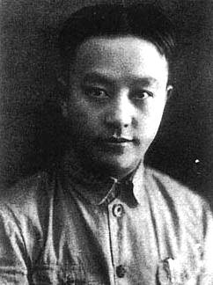

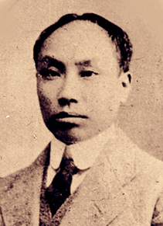
中国革命问题上的两种错误倾向
王明
“一次革命论”的错误
“左”倾教条主义的“一次革命论”，只看到两类革命的联系，混淆了两类革命的区别，主张把两种不同性质的革命阶段并作一步走，反帝反封同时反民族资产阶级，政治经济上实行“左”的政策。
“二次革命论”
右的和“左”的错误倾向，都违背了中国革命的发展规律。
“右”的 “二次革命论”，只看到两者之间的区别，没看到两者之间的联系，主张民主革命胜利后，建立资产阶级专政国家，放弃党对革命的领导权。
陈独秀

Slide 40
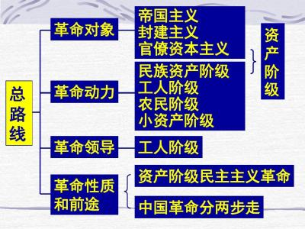

Slide 41
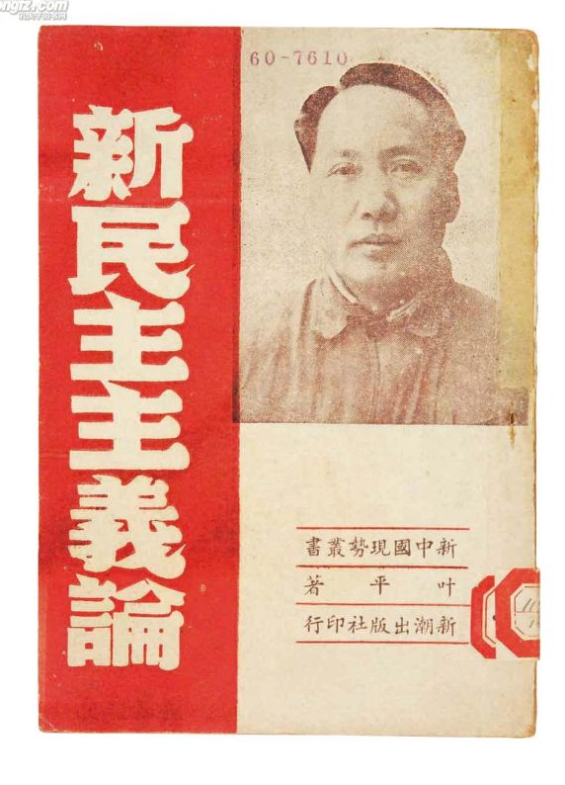
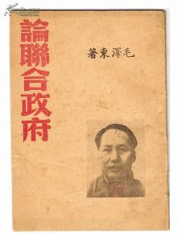
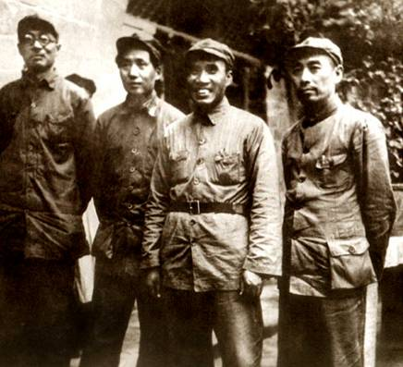
（二）新民主主义的基本纲领
毛泽东在《新民主主义论》和《论联合政府》具体阐述了新民主主义革命的政治、经济、文化纲领。

Slide 42
1、政治纲领 新民主主义的政治纲领，是指新民主主义国家的阶级性质和政权组织形式。 基本内容：推翻帝国主义和封建主义的统治，建立一个无产阶级领导的、以工农联盟为基础的、各革命阶级联合专政的新民主主义的共和国。 国体是各革命阶级联合专政，政体是民主集中制的人民代表大会制。

Slide 43
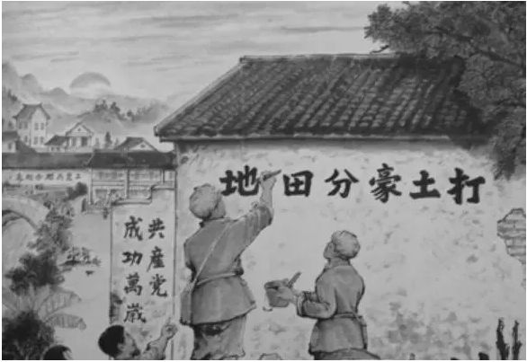
2、经济纲领
第一、没收封建地主阶级的土地归农民所有（革命的主要内容）。
土地革命路线： 依靠贫雇农，团结中农，有步骤、有分别地消灭封建剥削制度，发展农业生产。
中国革命的中心问题是农民问题，农民问题最根本的就是土地问题

Slide 44
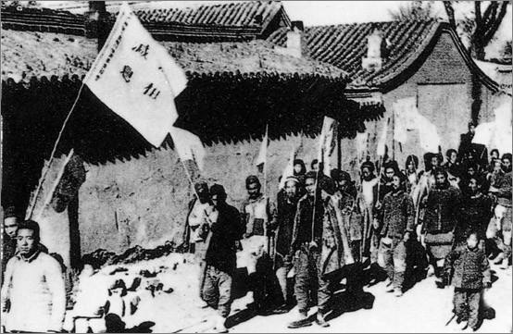
思考：1927年大革命失败以后至解放战争胜利前夕，中共在农村的土地政策是没收地主土地分配给农民吗？
晋察冀根据地

Slide 45
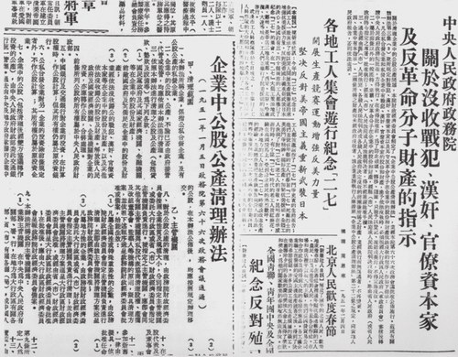
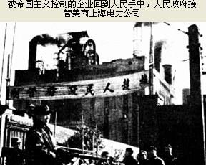
第二、没收官僚资本归国家所有（革命的题中应有之意）
一方面，反官僚资本就是反买办、反封建，具有民主革命的性质；另一方面，剥夺大资产阶级，又带有社会主义革命的性质。

Slide 46
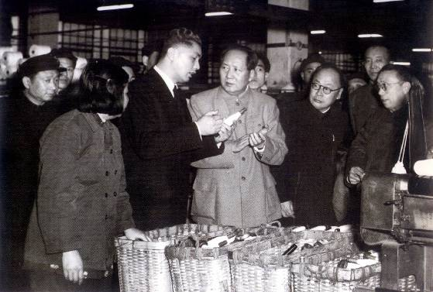
第三、保护民族工商业，是新民主主义经济纲领中极具特色的内容。
由中国落后的生产力和新民主主义革命的性质所决定
毛泽东视察上海申新九厂
新民主主义革命的对象是帝国主义、封建主义和官僚资本主义，而不是一般地消灭资本主义和资产阶级。
拿资本主义的某种发展去代替外国帝国主义和本国封建主义的压迫，不但是一个进步，而且是一个不可避免的过程。它不但有利于资产阶级，同时也有利于无产阶级，或者说更有利于无产阶级。

Slide 47
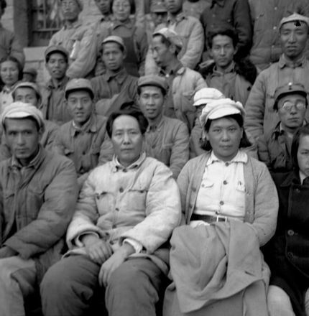
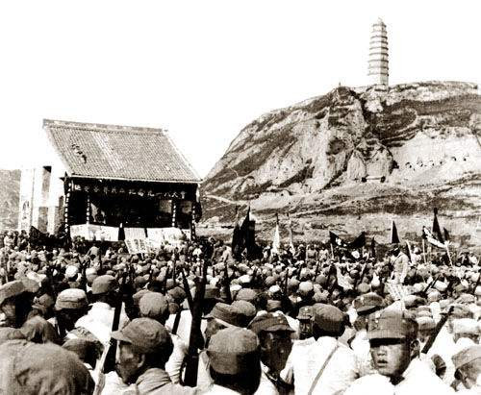
3、文化纲领
新民主主义文化是从五四运动开始逐步形成的。
无产阶级领导的人民大众的反帝反封建的文化，民族的科学的大众的文化。在新民主主义文化中居于指导地位的是共产主义思想。

Slide 48
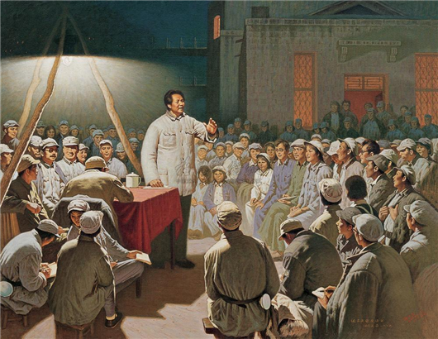
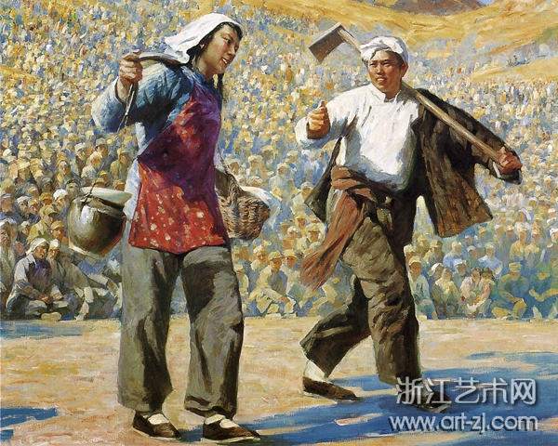

民族的
内容上主张民族的尊严和独立，形式上要有中国作风和中国气派
科学的
以历史唯物主义的态度对待古今中外文化
是为全民族中90%以上的工农大众服务的，是人民大众的文化，也就是民主的文化 。
大众的
兄妹开荒
毛泽东在延安文艺座谈会上
一九四三年 新安旅行团到苏北向群众演出《送郎参军》文艺节目

Slide 49


（三）新民主主义革命的道路
1、新民主主义革命道路的提出
党成立初期，首先把工作重心放在城市，领导工人阶级，开展工人运动、工人起义。对于发动农民参加革命、建立农村革命根据地的重要性缺乏足够的认识。
南昌起义
广州起义

Slide 50


大革命失败后，党的工作重心开始转向农村。毛泽东创建了井冈山革命根据地，把武装斗争的主攻方向首先指向农村。
1927年9月，湘赣边界秋收起义爆发（油画）
井冈山

Slide 51



井冈山革命根据地创立后，毛泽东对中国革命的思考与探索
《中国的红色政权为什么能够存在》（1928年10月），科学地论证了红军和红色政权在中国存在和发展的5个条件
《井冈山的斗争》（1928年11月），提出了“工农武装割据”的思想
《星星之火，可以燎原》（1930年1月），提出了以农村为中心的思想
分析了农村革命根据地产生、发展的原因及条件，提出“工农武装割据”，为农村包围城市的道路奠定了基础 。从分析社会矛盾入手，初步形成以农村为中心、先在农村建立和发展红色政权，待条件成熟时再夺取全国政权的思想。

Slide 52


红军长征到达陕北后，逐步确立
《战争和战略问题》（1938年11月），明确革命道路的内容，确立了经过长期武装斗争，先占乡村，后取城市，最后夺取全国胜利的革命道路。
“共产党的任务，基本地不是经过长期合法斗争以进入起义和战争，也不是先占城市后取乡村，而是走相反的道路。”
农村包围城市，武装夺取政权

Slide 53



2、新民主主义革命道路形成的必然性
中国所处的时代特点和具体国情决定“必须走”
★中国革命必须以长期的武装斗争为主要形式
内无民主制度而受封建主义的压迫
中国革命的主要形式
外无民族独立而受帝国主义的压迫
武装斗争
★武装斗争依靠的主要力量——农民阶级
无产阶级及其政党必须将工作重心放在农村，在农村长期积蓄和锻炼自己的力量。

Slide 54

中国所处的时代特点和特殊国情决定“所以能走”
根本原因——中国是一个政治经济发展极不平衡的半殖民地半封建大国
客观条件——国民革命的政治影响及良好的群众基础
客观条件——全国革命形势的继续发展
必要条件——相当力量的正式红军的存在
主观条件——共产党的领导及其正确的政策

Slide 55

走农村包围城市、武装夺取政权道路的现实可能性？
“一国之内，在四围白色政权的包围中，有一小块或若干小块红色政权的区域长期地存在，这是世界各国从来没有的事。这种奇事的发生，有其独特的原因。而其存在和发展，亦必有相当的条件。”
毛泽东《中国的红色政权为什么能够存在》

Slide 56
3、新民主主义革命道路的内容及意义
红军长征到达陕北后，毛泽东深入分析了近代中国的国情，论述了中国革命的长期性和不平衡性等特点，进一步丰富了农村包围城市的整体战略思想。
《战争和战略问题》（1938年11月）
《中国革命和中国共产党》（1939年12月）

Slide 57
新民主主义革命道路的内容
在中国共产党领导下，以土地革命为基本内容，武装斗争为主要形式，农村革命根据地为战略阵地。三者相互联系，缺一不可。
土地革命—民主革命的基本内容
武装斗争—中国革命的主要形式， 农村根据地建设和土地革命的强有力保证
农村革命根据地建设—中国革命的战略阵地， 进行武装斗争和开展土地革命的依托

Slide 58
新民主主义革命道路的意义
农村包围城市，武装夺取政权具有重要的理论和实践意义，是符合中国国情的唯一正确的道路，反映了中国革命发展的客观规律。
是党运用马克思主义的立场、观点和方法，分析、研究和解决中国革命具体问题的光辉典范，对于推进马克思主义中国化具有重要的方法论意义。

Slide 59
（四）新民主主义革命的基本经验
1939年毛泽东在《（共产党人）发刊词》中总结了中国革命两次胜利和两次失败的经验教训，指出：
“统一战线，武装斗争，党的建设，是中国共产党在中国革命中战胜敌人的三个法宝，三个主要的法宝。”
统一战线——重要方针
武装斗争——主要形式
党的建设——领导主体
正确地理解了这三个问题及其相互关系，就等于正确地领导了全部中国革命。

Slide 60


1、统一战线
统一战线是为了反对当前的主要敌人或完成当前的主要任务，逐步实现自己的历史使命，同一切可能联合的阶级、阶层、政党和集团在一定的目标下结成的广泛的政治联盟。

Slide 61
（1）中国革命为什么必须建立最广泛的统一战线？
由半殖民地半封建社会的阶级状况决定的
由中国革命的长期性、残酷性和不平衡性决定的
在半殖民地半封建的中国社会，诸多矛盾交织在一起，客观上为无产阶级及其政党利用这些矛盾建立和发展统一战线提供了可能性。
近代中国社会是一个两头小中间大的社会，无产阶级和地主大资产阶级都只占少数，最广大的人民是农民、城市小资产阶级以及其他的中间阶级。

Slide 62


（2）中国共产党领导的革命统一战线的两个联盟
工人阶级同农民阶级、广大知识分子及其他劳动者的联盟，主要是工农联盟；(基础和依靠 )
工农联盟
两个联盟
工人阶级和非劳动人民的联盟，主要是与民族资产阶级的联盟。
与民族资产阶级联盟

Slide 63
（3）新民主主义革命时期的统一战线
大革命时期——国共统一战线。由广大工人、农民、城市小资产阶级参加的反帝反封建的民族统一战线。
土地革命时期——工农民主统一战线。包括两个联盟：工、农、知识分子和其他劳动者的联盟；工、农、知识分子和非劳动者的联盟。
抗日战争时期——抗日民族统一战线（国共第二次合作）。包括了工人阶级、农民阶级、小资产阶级和民族资产阶级，蒋介石为首的国民党亲英美派。
解放战争时期——人民民主统一战线。包括各民族、各民主阶级、各民主党派、各人民团体、广大华侨、各界民主人士及其他爱国分子和国民党统治集团中的一部分地方实力派。

Slide 64
（4）统一战线的基本原则和经验
要建立巩固的工农联盟
要正确对待资产阶级，尤其是民族资产阶级
既联合又斗争；注意民族资产阶级的两面性
采取区别对待的方针
发展进步势力、争取中间势力、孤立顽固势力
坚持独立自主的原则
保证党在政治上、组织上和思想上的独立性

Slide 65



在同顽固派斗争中，坚持有理、有利、有节的原则
皖南事变

Slide 66

2、武装斗争
中国革命只能以武装斗争为主要形式，武装斗争是中国革命的特点和优点之一。
无产阶级和广大人民群众无议会可以利用，无组织工人举行罢工的合法权利。 只有武装起来，以武装的革命反对武装的反革命
毛泽东：“在中国，离开了武装斗争，就没有无产阶级的地位，就没有人民的地位，就没有共产党的地位，就没有革命的胜利。”

Slide 67


人民军队建设的基本经验
第一，要坚持党对军队的绝对领导（根本原则）
第二，要建设全心全意为人民服务的军队（唯一宗旨）
第三，坚持正确的战略战术原则

Slide 68

武装斗争与其他斗争形式的关系
强调武装斗争，并不意味着忽视其他的斗争形式。武装斗争必须同其他战线上的斗争直接或间接地配合起来，才能取得革命的胜利。但必须明确，其他斗争形式都是要服从和服务于革命战争这个主要斗争形式。

Slide 69

3、党的建设
毛泽东在《〈共产党人〉发刊词》中指出：在半殖民地半封建的中国，建设一个全国范围的、广大群众性的、思想上政治上组织上完全巩固的马克思主义的工人阶级的政党，是一项伟大的工程。
中国共产党在中国革命中的领导地位决定了党的建设的重要性

Slide 70
(1)为什么要加强党的自身建设
中国共产党诞生的历史不长，缺乏足够的马克思主义理论准备，加上苏联和共产国际与中国共产党的特殊关系，党内长期存在教条主义倾向。
长期恶劣的战争环境，党的干部和党员普遍缺乏系统的马克思主义理论学习，党员的素质参差不齐。
半殖民地半封建中国经济和文化发展落后的基本国情造成了党员队伍构成成分的特殊性，各种非无产阶级思想，特别是小资产阶级思想反映到党内来。
有许多党员，在组织上入了党，思想上并没有完全入党，甚至完全没有入党。—— 毛泽东

Slide 71
中国共产党党员成分的历史考察
党在创立之时，党的创始人都不是工人出身，而是一批接受了马克思主义的先进知识分子。出席中共一大的13位代表，多数是学校教员或青年学生，属于知识分子阶层，没有一个是工人身份。当时全党50多名党员，绝大多数属于知识分子。
到中共六大召开时，党员人数到4万余人，其中工人党员仅占10%，农民党员占76%，农民党员中还包括富农甚至地主。
1945年七大召开时，全体党员已达到121.2万多人。到1949年时，党员总数已达448.8万多人。其中，工人占2.5%，农民占59.6%，军人占24%，职员占11.1%，学生占0.8%，其他占2%。由于军人中绝大多数是穿上军装的农民，全体党员中农民党员和军人党员共占总数的83.6%。
党的三大时，全国427名党员中，工人党员164人，占总数的38%。
党的五大时，党员总数已达57967人，其中工人占50.8%，农民占18.7%，知识分子占19.1%，军人占3.1%，中小商人占0.5%，其他成分7.8%。
结论：农民和小资产阶级知识分子占主要成分

Slide 72
(2)加强党的建设的基本经验
第一、必须把思想建设始终放在党的建设的首位
第二、必须在任何时候都重视党的组织建设
第三、必须重视党的作风建设
党在领导新民主主义革命过程中，把党的建设作为一项“伟大的工程”，形成了党的三大优良作风：理论联系实际；密切联系群众；批评与自我批评
第四、必须联系党的政治路线加强党的建设
无产阶级思想
民主集中制
三大作风
政治纲领和路线

Slide 73
4、 历史经验的总结
一个有纪律的，有马克思列宁主义的理论武装的，采取自我批评方法的，联系人民群众的党。一个由这样的党领导的军队。一个由这样的党领导的各革命阶级各革命派别的统一战线。这三件是我们战胜敌人的主要武器。这些都是我们区别于前人的。依靠这三件，使我们取得了基本的胜利。
毛泽东：《论人民民主专政》
大革命时期：
在三个基本问题上都没有经验
土地革命时期：
认识有了提高；但又犯了“左”倾教条主义的错误
抗日战争时期：
党从狭小圈子里走出，变成全国性的大党；毛泽东系统论述。
1949年：

Slide 74
（五）新民主主义革命理论的意义
新民主主义革命理论是党把马克思列宁主义基本原理同中国革命具体实际相结合，在总结中国革命实践经验基础上形成的具有独创性的革命理论。
运用马克思主义的立场、观点、方法，解决了中国革命的一系列理论问题，形成中国化的马克思主义，丰富了马克思主义的理论宝库。
指导新民主主义革命取得胜利，建立了新中国，并走上了社会主义道路。
为世界其他殖民地、半殖民地国家的人民进行革命提供了范例和经验。

Slide 75
近代中国
本章小结
帝国主义和中华民族的矛盾
封建主义和人民大众的矛盾
主要矛盾
社会性质
时代特征
半殖民地半封建社会
新民主主义革命
革命的首要任务
推翻帝国主义、封建主义和官僚资本主义的统治，从根本上推翻反动腐朽的政治上层建筑，变革阻碍生产力发展的生产关系。

Slide 76
总路线
无产阶级领导的，人民大众的，反对帝国主义、封建主义和官僚资本主义的革命
推翻帝国主义和封建主义的统治，建立一个无产阶级领导的、以工农联盟为基础的、各革命阶级联合专政的新民主主义的共和国。
政 治
基本纲领
没收封建地主阶级的土地归农民所有，没收官僚资产阶级的垄断资本归新民主主义的国家所有，保护民族工商业。
经 济
无产阶级领导的人民大众的反帝反封建的文化，即民族的科学的大众的文化 。
文 化
革命道路
三大法宝
统一战线
农村包围城市，武装夺取政权
武装斗争
党的建设

Slide 77
新民主主义革命理论逻辑框架
无产阶级领导的，人民大众的，反对帝国主义、封建主义和官僚资本主义的革命
社会性质
总路线
半殖民地半封建社会
推翻帝国主义和封建主义的统治，建立一个无产阶级领导的、以工农联盟为基础的、各革命阶级联合专政的新民主主义的共和国。
政 治
时代特征
新民主主义革命理论
新民主主义革命
没收封建地主阶级的土地归农民所有，没收官僚资产阶级的垄断资本归新民主主义的国家所有，保护民族工商业。
基本纲领
经 济
主要矛盾
帝国主义和中华民族的矛盾
封建主义和人民大众的矛盾
无产阶级领导的人民大众的反帝反封建的文化，即民族的科学的大众的文化 。
文 化
革命的首要任务
革命道路
农村包围城市，武装夺取政权
推翻帝国主义、封建主义和官僚资本主义的统治，从根本上推翻反动腐朽的政治上层建筑，变革阻碍生产力发展的生产关系。
三大法宝
统一战线、武装斗争、党的建设

Slide 78
演讲题目

